Slide 1
BỆNH ÁN NỘI TIM MẠCH Y4
Nguyễn Huỳnh Đức Thiện – Y17D tổ 21
Trần Quốc Toàn - Y17D tổ 21

Slide 2
I. Thông tin hành chính
Họ và tên: Nguyễn Thị T.
Giới: Nữ
Tuổi: 52
Nghề nghiệp: thu mua ve chai
Địa chỉ: Long An
Ngày nhập viện: 19/04/2021
Phòng 01, khoa Nội tim mạch, bệnh viện Chợ Rẫy

Slide 3
II. Lí do nhập viện
Khó thở

Slide 4
III. Bệnh sử
Một năm qua, bệnh nhân (BN) khó thở khi đẩy xe khoảng 500m, trong cơn khó thở, BN thấy khó khăn khi hít vào và thở ra, nghỉ ngơi thì giảm khó thở.
Cách nhập viện khoảng 2 tháng, BN đẩy xe khoảng 50 – 60m thì đột ngột cảm thấy nặng ngực vùng ngực trái, cảm giác đau sâu bên trong, không lan, đau liên tục, khi BN hít thở mạnh hay xoay trở không làm đau tăng lên, BN ngồi nghỉ khoảng 15 phút thì giảm đau. Trong cơn đau, BN thấy khó thở, mệt mỏi, vã mồ hôi.
→ BN đi khám tại bệnh viện địa phương chẩn đoán và điều trị không rõ, sau đó BN vẫn còn thấy nặng ngực, khó thở khi gắng sức, có giảm sau khi uống thuốc.

Slide 5
III. Bệnh sử
Cách NV 2 tuần, BN thấy khó thở nhiều hơn, BN đi lại khoảng 50m thì bắt đầu mệt, khó thở khi nằm đầu bằng, giảm khi ngồi, khi ngủ BN phải kê 2 gối → BN đi khám tại bệnh viện Thủ Đức, BN được làm siêu âm tim, chụp mạch vành và được chẩn đoán: suy tim, EF = 49%, do hẹp nặng van hai lá (MVA = 0,8 cm2) – Rung nhĩ mạn, điều trị ngoại trú không rõ.
Cách NV 1 ngày, BN nằm ngủ thì cảm thấy khó thở, cơn khó thở nhiều khiến BN phải thức giấc và ngồi dậy để thở, BN cảm thấy nặng khắp ngực trái, không lan, không thay đổi khi hít thở, xoay trở, kèm theo vã mồ hôi. BN ngồi nghỉ khoảng 15 phút thì giảm khó thở và nặng ngực nhưng không ngủ lại được. Đến sáng BN vào khoa Cấp cứu của bệnh viên Chợ Rẫy.
Trong quá trình bệnh, BN không sốt, không ho, ăn uống được, không buồn nôn, không nôn, tiêu phân vàng đóng khuôn 1 lần/ngày, tiểu nhiều lần, không tiểu gắt buốt, nước tiểu màu vàng trong, không đục, không bọt.

Slide 6
III. Bệnh sử
Tình trạng lúc nhập viện:
Tỉnh, tiếp xúc tốt.
Sinh hiệu:
Mạch: 75 lần/phút.
Huyết áp: 110/70 mmHg.
Nhịp thở: 23 lần/phút.
Nhiệt độ: 36.6oC.
SpO2: 96% (khí trời)
BN ngồi thở, không nặng ngực
Tim loạn nhịp hoàn toàn.
Phổi trong.
Không phù

Slide 7
IV. Tiền căn
Bản thân:
Nội khoa: chưa ghi nhận tăng huyết áp, đái tháo đường, bệnh lí khác
Ngoại khoa: chưa ghi nhận chấn thương, phẫu thuật
Sản khoa: PARA: 2002
Dị ứng: không ghi nhận dị ứng thuốc hay thức ăn
Thói quen:
Ăn uống: ăn nhạt
Rượu bia: không
Thuốc lá: không
Gia đình:
Cha, mẹ tăng huyết áp

Slide 8
V. Lược qua các cơ quan (ngày 6 sau NV)
BN giảm đau ngực, còn đau ngực 3/10
BN còn khó thở khi nằm đầu bằng
Không ho
Ăn uống được, tiêu tiểu bình thường
Không chóng mặt, không đau đầu
Không đau khớp

Slide 9
VI. Khám (ngày 6 sau NV)
Tổng trạng
Tỉnh, tiếp xúc tốt.
Sinh hiệu:
Mạch: 80 lần/phút
Huyết áp: 110/70 mmHg
Nhịp thở: 20 lần/phút
Nhiệt độ: 36.7ºC
Chiều cao: 1,55m, cân nặng: 50kg → BMI = 20.8 (bình thường)
Da, niêm hồng, không có dấu xuất huyết
Không phù
Môi không khô, lưỡi không dơ
Hạch ngoại biên không sờ chạm

Slide 10
VI. Khám (ngày 6 sau NV)
Đầu mặt cổ:
Khí quản không lệch
Tuyến giáp không to
Không âm thổi động mạch cảnh
Tĩnh mạch cảnh không nổi ở tư thế nằm

Slide 11
VI. Khám (ngày 6 sau NV)
Lồng ngực:
Cân đối, di động đều theo nhịp thở, không biến dạng, không sẹo mổ cũ
Ấn ngực không điểm đau
Tim:
Mỏm tim nằm ở khoang liên sườn V, đường trung đòn T, diện đập 1 x 2 cm2
Không rung miêu, không ổ đập bất thường, dấu Harzer (-), dấu nảy trước ngực (-)
T1, T2 rõ, không đều, tần số 85 lần/phút
Không âm thổi
Phổi:
Rung thanh đều hai bên
Gõ trong
Rì rào phế nang êm dịu
Không ran

Slide 12
VII. Khám (ngày 6 sau NV)
Bụng:
Cân đối, di động theo nhịp thở, không ghi nhận bất thường trên thành bụng
Không âm thổi vùng bụng
Gõ bụng trong
Ấn bụng không ghi nhận điểm đau khu trú
Gan lách không to
Thần kinh – Cơ xương khớp:
Cổ mềm.
Không dấu thần kinh định vị.
Không biến dạng chi, không giới hạn vận động, sức cơ 5/5.

Slide 13
VIII. Tóm tắt bệnh án
BN nữ, 52 tuổi, vào viện vì khó thở, qua hỏi bệnh và thăm khám ghi nhận:
Triệu chứng cơ năng:
Khó thở
Đau ngực
Triệu chứng thực thể
Mạch 80 lần/phút
Tim không đều, tần số 85 lần/phút

Slide 14
IX. Đặt vấn đề
Khó thở
Đau ngực
Loạn nhịp hoàn toàn

Slide 15
X. Chẩn đoán
Chẩn đoán sơ bộ
Suy tim trái độ III theo NYHA, giai đoạn C theo ACC/AHA bệnh cơ tim thiếu máu cục bộ, rối loạn nhịp
Chẩn đoán phân biệt
Hẹp van 2 lá do hậu thấp biến chứng rối loạn nhịp, theo dõi bệnh cơ tim thiếu máu cục bộ

Slide 16
XI. Biện luận
BN có khó thở diễn tiến phù hợp với suy tim: khó thở khi gắng sức, ngưỡng gắng sức giảm dần → khó thở khi nằm → khó thở kịch phát về đềm. Có 2 nguyên nhân là suy tim trái và hẹp van 2 lá
Suy tim trái
Mặc dù chưa đủ tiêu chuẩn chẩn đoán suy tim theo Framingham nhưng không loại trừ → đề nghị ECG, xq ngực thẳng, siêu âm tim, NT-proBNP
Phân độ - giai đoạn
+ BN giới hạn đáng kể hoạt động thể lực → NYHA IIIII I
+ BN có bệnh tim cấu trúc, triệu chứng suy tim → giai đoạn C theo ACC/AHA

Slide 17
XI. Biện luận
Suy tim trái
Nguyên nhân
+ Bệnh mạch vành: BN có những cơn đau thắt ngực → nghĩ nhiều
+ THA: không nghĩ, vì BN không có HA cao
+ Rối loạn nhịp: khám thấy nhịp tim không đều, mạch hụt → nghĩ nhiều → ECG
+ Bệnh cơ tim: không nghĩ, vì bệnh thường xuất hiện ở người trẻ tuổi, có tiền căn gia đình bị bệnh
Yếu tố thúc đẩy đợt mất bù cấp
+ Nhiễm trùng: BN không có HC nhiễm trùng, khám các cơ quan không có ổ nhiễm trùng → không nghĩ
+ Hội chứng vành cấp: BN có những cơn đau ngực → nghĩ nhiều → ECG, troponin I
+ Rối loạn nhịp: đã biện luận → nghĩ nhiều
+ THA: đã biện luận → không nghĩ
+ Không tuân thủ điều trị: BN mới được chẩn đoán lần đầu → không nghĩ

Slide 18
XI. Biện luận
Hẹp van 2 lá
- Mặc dù BN không có âm thổi ở tim, nhưng siêu âm tuyến trước có hẹp van 2 lá → đề nghị siêu âm tim kiểm tra
- Nguyên nhân:
+ Hậu thấp: nghĩ nhiều, mặc dù không ghi nhận tiền căn đau khớp lúc nhỏ, nhưng không loại trừ do tần suất cao
+ Vôi hóa vòng van/ lá van: ít nghĩ, do BN 52 tuổi
+ Bẩm sinh: không nghĩ
+ Lupus: mặc dù lupus hay gặp ở người nữ nhưng BN không có các triệu chứng thường gặp của lupus như hồng ban cánh bướm, hồng ban dạng đĩa, nhạy cảm ánh sáng, loét miệng → không nghĩ

Slide 19
XI. Biện luận
Hẹp van 2 lá
- Biến chứng
+ Rung nhĩ: đã biện luận ở trên → nghĩ nhiều
+ Tắc động mạch do huyết khối: BN không đau đầu, không chóng mặt, không yếu liệt, không đau bụng, tứ chi không đau, không lạnh, không thiểu niệu → không nghĩ
+ Suy tim (P): BN không có phù, TMC không nổi, phổi không nghe ran → không nghĩ
+ Xơ gan tim: không có HC suy tế bào gan, HC tăng áp cửa trên lâm sàng, nhưng không loại trừ → AST, ALT, bilirubin

Slide 20
XII. Đề nghị cận lâm sàng
CLS chẩn đoán:
- X quang ngực thẳng, ECG, siêu âm tim, NT-proBNP, troponin I
CLS thường quy:
- AST, ALT, bilirubin
- BUN, Creatinine
- Đường huyết đói
- Bilan lipid máu
- Công thức máu
- Đông máu toàn bộ

Slide 21
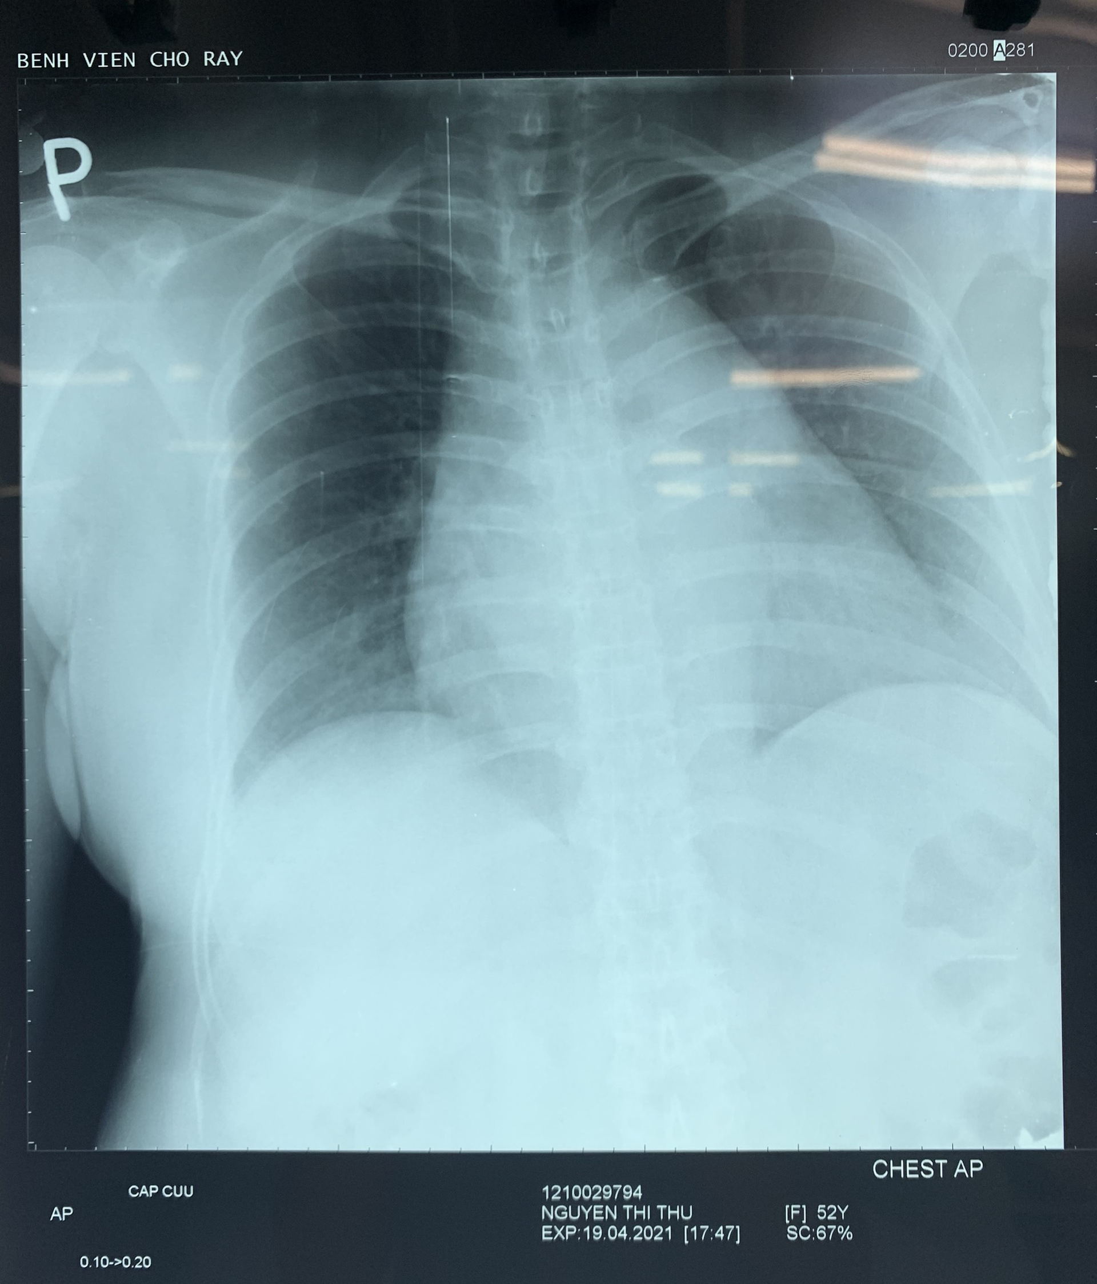
XIII. Kết quả cận lâm sàng
Xquang ngực thẳng (19/04/2021)
Kỹ thuật: tư thế nằm, hít không đủ sâu, xoay (P), cường độ tia vừa đủ
Phân tích
- Bóng tim to, góc tâm hoành tù → dãn thất (T)
- Có lớn nhĩ (P): khoảng cách từ đường giữa – bờ tim (P) là 7cm >5.5cm
- Có lớn nhĩ (T): Cung thứ 3 bên (T), bờ đôi bên (P), góc carina rộng
- Có lớn thân chung ĐMP, không thấy nhánh xuống ĐMP (P)
- Cung ĐMC lớn
- Không tái phân bố tuần hoàn phổi
- Không có hình ảnh thâm nhiễm 2 phế trường, không có đường Kerley
- Không ghi nhận các tổn thương khác
Kết luận: dãn thất (T), lớn nhĩ (T), lớn thân chung ĐMP, lớn cung ĐMC

Slide 22
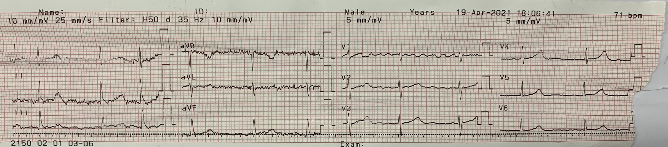
XIII. Kết quả cận lâm sàng
ECG (19/04/2021)
- Rung nhĩ đáp ứng thất trung bình (không ghi nhận song P ở các chuyển đạo, song f lăn tăn ở V1, tần số 71 lần/phút)
- Trục trung gian xu hướng trái (DI (+), aVF (-), DII (+))
- Không khảo sát được lớn nhĩ
- Không có dấu hiệu lớn thất theo tiêu chuẩn điện thế
- Không có dấu hiệu NMCT ở các chuyển đạo

Slide 23
XIII. Kết quả cận lâm sàng
Siêu âm tim (23/04/2021)
Thất trái không dày, không dãn, chức năng tâm thu tốt, EF=55%, dãn nhẹ thất trái
Van 2 lá dày, xơ hóa nhiều, vôi hóa nhẹ, dính 2 mép van, lá trước mở kiểu đầu gối, lá sau hạn chế vận động, bộ máy dưới van dày, xơ hóa, co rút nhiều. Hẹp van 2 lá khít với diện tích mở van 0.8-1.0cm², Wilkins=7-8đ, hở nhẹ ¼
Van động mạch chủ 3 mảnh, xơ hóa nhẹ, hở nhẹ ¼. Động mạch chủ lên không dãn.
Nhĩ trái dãn lớn (d=40mm) với chuyển động xoáy dày đặc
Tiểu nhĩ trái dãn, chuyển động xoáy dày đặc, huyết khối d=12x17mm, ở đáy tiểu nhĩ
Vách liên nhĩ và vách liên thất nguyên vẹn, không thấy shunt qua Doppler
Dãn nhẹ buồng tim phải, hở van 3 lá 2/4, PAPs=45+5=50mmHg
Không tràn dịch màng ngoài tim
Kết luận:
Hẹp khít van 2 lá, hở van 2 lá nhẹ, Wilkins 7-8đ, dãn nhĩ trái và tiểu nhĩ trái
Huyết khối trong tiểu nhĩ trái d=12x17mm
Hở van 3 lá trung bình, tăng áp phổi trung bình

Slide 24
XIII. Kết quả cận lâm sàng
→ NT-proBNP = 130.89 <300 pg/mL
→ không có đợt cấp suy tim
 | 19/04 | 20/4
CK-MB | 20.47 | 38.73
Troponin I | 0.018 | 0.021
NT-proBNP |  | 130.89

Slide 25
XIII. Kết quả cận lâm sàng
Công thức máu (19/04/2021):
Trong giới hạn bình thường
Đông máu toàn bộ
PT 49.8s (10-13s)
INR 5.29
FIB 3.47
APTT 37.0 (26-37s)
→ PT dài, APTT bình thường → rối loạn đông máu ngoại sinh
Bilan lipid máu (22/04/2021)
Cholesterol 224
HDL-Cholesterol 49
LDL-Cholesterol 134
Triglycerides 319
→ Tăng triglycerides

Slide 26
XIII. Kết quả cận lâm sàng
Sinh hóa (19/04/2021)
Đường huyết 95
AST 32
ALT 31
BUN 16
Creatinine 0.97
eGFR 67.15
Bilirubin TP 0.44
Bilirubin TT 0.11
CN gan, thận bình thường
Ion đồ máu
Na+ 137
K+ 4.2
Cl- 100
→ ion đồ trong giới hạn bình thường

Slide 27
XIV. Chẩn đoán xác định
Hẹp khít van 2 lá nghĩ do hậu thấp, rung nhĩ, theo dõi bệnh cơ tim thiếu máu cục bộ, theo dõi suy tim trái, EF bảo tồn, độ III (NYHA), giai đoạn C (ACC/AHA).

